Slide 1
Создание простейшего win-приложения с использованием win32 api
Операционные системы и системное программирование
System Programming for Windoes

Slide 2

Рассматриваемые вопросы
Функция WinMain
Функция окна
API
Базовая структура программы для Windows
Сообщения Windows, их использование
Обработка сообщений внешних устройств
Венгерская нотация

Slide 3



Windows API
Windows Application Program Interface – набор предопределённых функций, используемых для управления внешним видом и поведением каждого элемента ОС Windows (от внешнего вида рабочего стола до выделения памяти новому процессу).
WINDOWS\system32
Platform SDK
Windows API components
Base Services
User Interface
G D I
Network
kernel32.dll
user32.dll
comdlg32.dll
gdi32.dll
netapi32.dll
Notes:
Библиотеки Win32 API ядра операционной системы Windows 95/98: KERNEL32.DLL: низкоуровневые функции управления памятью, задачами и другими ресурсами системы;
USER32.DLL: здесь в основном находятся функции управления пользовательским интерфейсом;
GDI32.DLL: библиотека Graphics Device Interface — разнообразные функции вывода на внешние устройства;
COMDLG32.DLL: функции, связанные с использованием диалоговых окон общего назначения.

Slide 4



Win-applications development
API Windows
Microsoft Foundation Classes (MFC)
Windows Forms
Вызов функций API позволяет программе получать доступ к ресурсам среды и управлять ее работой
C Runtime Library
Standard C++ Library
Win API
MFC
Win Forms
Hardware
Application
OS Windows
Notes:
Windows API (Application Programming Interfaces)is a set of predefined
Windows functions used to control the appearance and behavior of every Windows
element (from the outlook of the desktop window to the allocation of memory for a
new process). Every user action causes the execution of several or more API
What is the Windows API?
If you look at the Windows System directory, typically \Windows\System under Window 95/98 and \Winnt\System32 under Windows NT, you will find a number of Dynamic Link Library (.DLL) files. These files contain functions that are used to run the operating system and to ensure a consistent user interface and operating environment. These files make up the Windows API. The purpose of the Windows API is to allow you to develop programs consistent with the Windows operating system and user interface. Instead of individuals writing the code to create components of the Windows operating system, such as forms, command buttons, and menus, you can call the appropriate functions in the Windows API and let the operating system create those components. The purpose of each function in the Windows API is documented in the Platform Software Development Kit (SDK). The Platform SDK is shipped with Microsoft Visual C++ and as part of a subscription to the Microsoft Developer Network (MSDN.)

Slide 5

Base structure of win-application
OS Windows
Начинается выполнение программы
Windows API
Start
Msg
WinMain
WinProc
Initialize variables
Register win class
Define win
Create win
Show & Update win
Run message loop
Message processing
Win Application
Вызывается ОС для обработки сообщений приложения

Slide 6

WinMain Function
WinMain
Инициализация переменных
Создание окна
Регистрация класса
Отображение и обновление окна
Запуск цикла обработки сообщения
HWND hwnd;
MSG msg;
WNDCLASS wndclass
RegisterClass()
/RegisterClassEx()
CreateWindow()
ShowWindow()
UpdateWundow()
GetMessage()
DispatchMessage()

Slide 7
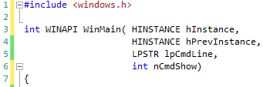

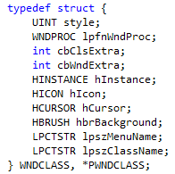
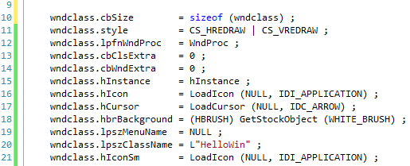
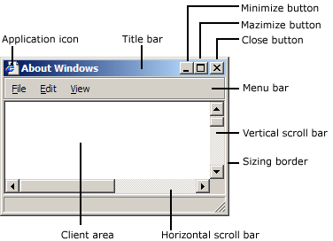

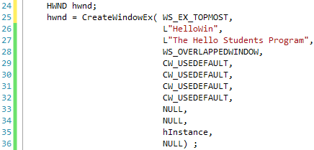
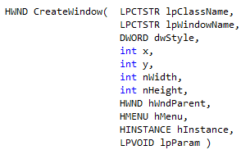
CreateSolidBrush()
+ RGB()

Slide 8

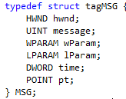


OS Windows
GetMessage()
No
Run another applications
msg?
Yes
get msg
Yes
WM_QUIT?
No

Slide 9

Message loop
OS Windows
System
message
queue
Application
Keyboard
Driver
Message
queue
Mouse
Driver
Timer
Driver
LRESULT CALLBACK
WndProc()
LRESULT CALLBACK
WndProc()
LRESULT CALLBACK
WndProc()
External Events
GetMessage()
DispatchMessage()
Message loop
DefWindowProc()

Slide 10
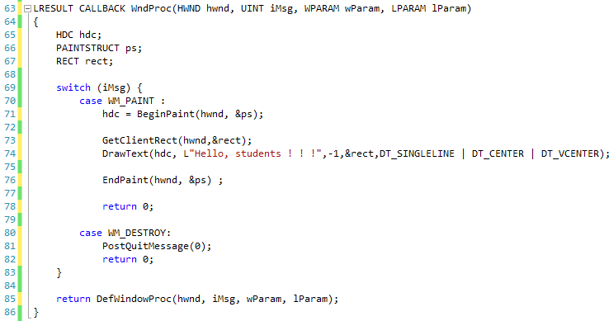
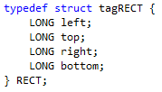

Window Procedures

Slide 11

Messages
WM_SIZE (WM_GETMINMAXINFO)
WM_SETFOCUS / WM_KILLFOCUS
WM_DESTROY
WM_QUIT
WM_CREATE
WM_PAINT

Slide 12

keyboard
Windows посылает программам восемь различных сообщений от клавиатуры

Slide 13
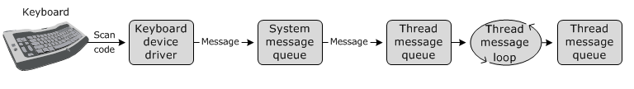
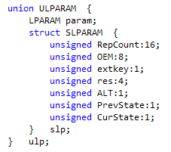
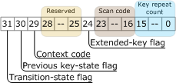

Processing Keystroke Messages
WM_KEYDOWN / WM_KEYUP
WM_SYSKEYDOWN / WM_SYSKEYUP
wParam (virtual key): VK_...
lParam:
KF_ALTDOWN
KF_DLGMODE
KF_EXTENDED
KF_MENUMODE
KF_REPEAT
KF_UP

Slide 14
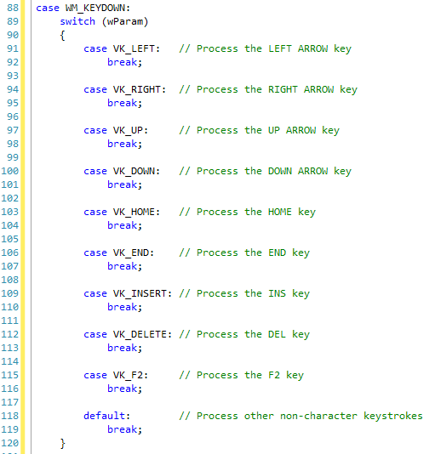

Processing Keystroke Messages
Example #1

Slide 15

Processing Character Messages
WM_CHAR / WM_DEADCHAR
WM_SYSCHAR / WM_SYSDEADCHAR
wParam (char key)
lParam (specifies the repeat count, scan code, extended-key flag, context code, previous key-state flag and transition-state flag)
WM_UNICHAR
Any character key
BACKSPACE
ENTER (carriage return)
ESC
SHIFT+ENTER (linefeed)
TAB

Slide 16
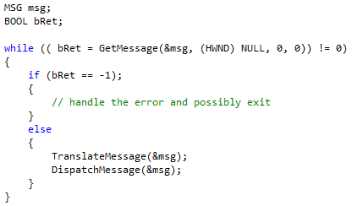
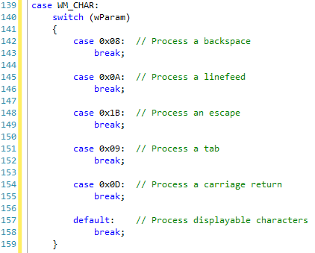
Processing Character Messages
Example #2

Slide 17

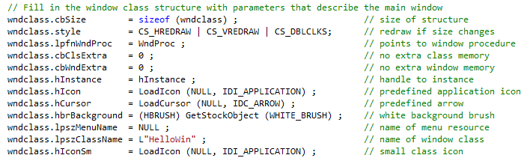

Mouse
Client (nonclient) Area Mouse Messages
WM_LBUTTONDBLCLK / WM_NCLBUTTONDBLCLK
WM_LBUTTONDOWN / WM_NCLBUTTONDOWN
WM_LBUTTONUP / WM_NCLBUTTONUP
WM_MBUTTONDBLCLK
WM_MBUTTONDOWN
WM_MBUTTONUP
WM_RBUTTONDBLCLK
WM_RBUTTONDOWN
WM_RBUTTONUP
WM_MOUSEMOVE
CS_DBLCLKS

Slide 18

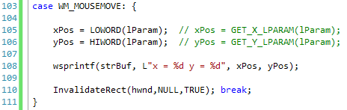
Processing Mouse Message

Slide 19

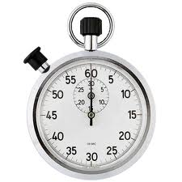


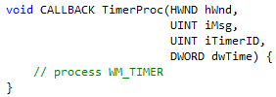
timer
start
end
WM_TIMER
wParam;
lParam - pointer to an application-defined callback function that was passed to the SetTimer function when the timer was installed

Slide 20
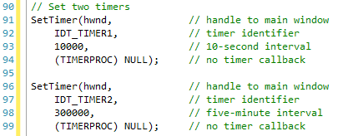
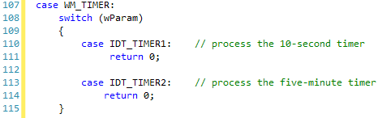

Creating a Timer

Slide 21

Hungarian Notation
Prefix | Type | Example
C | класс или структура | CPoint, CPrintInfo
m_ | переменная член класса | m_pDoc
h | HANDLE, void * | hInst
wnd | window | hWnd
ch | char, TCHAR, … | chSymbol
b | BOOL | bFlag
n, u | int, UINT | nLength
p | * | pDoc
lp | far * | lpDoc
lpfn | callback | lpfnAbout
lpsz | LPSTR, LPCSTR, LPCTSTR | lpszName
w | WORD | wPos
dw | DWORD | dwRange
Charles Simonyi
Notes:
То есть правила написания имен переменных. Смысл этих правил в том, чтобы по имени переменной можно было определить ее тип. Например, chName - 8 битная строка. Почему называется она венгерской ??? Существует такая история, что был в Microsoft такой программист из венгрии по имени Чарльз Симони, программировал он на С++ . Его код смотрелся очень необычно. Когда его спрашивали на чем это написано тот отвечал на венгерском. Говорят по этому поводу им была написана диссертация.

Slide 22



Slide 23


Классы памяти в C и C++0
Класс памяти переменной (storage class) – определяет область видимости переменной, а также как долго переменная находится в памяти.
auto – автоматическая (локальная)
static – статическая (локальная)
extern – внешняя (глобальная)
register – регистровая
По умолчанию:
переменные, описанные внутри функции или блока, считаются auto;
переменные, описанные вне всех функций, считаются extern;
все функции считаются extern.

Slide 24

The end :)

